Slide 1
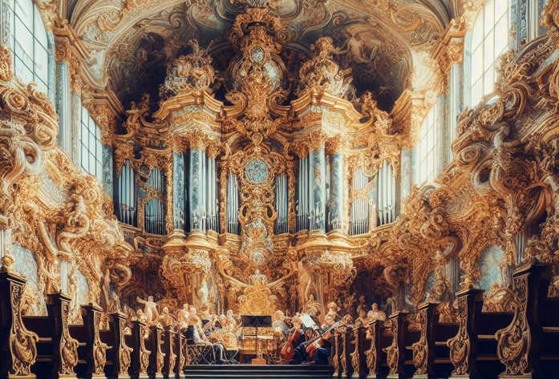
Стили и направления в архитектуре
XVII-XVIII вв

Slide 2
Барокко
От испанского - жемчужина неправильной формы
В итальянской сатирической литературе – «грубый», «фальшивый»
Французские художники – смягчать, растворять
У критиков – стало синонимом странности, перегруженности, изломанности художественной фантазии

Slide 3
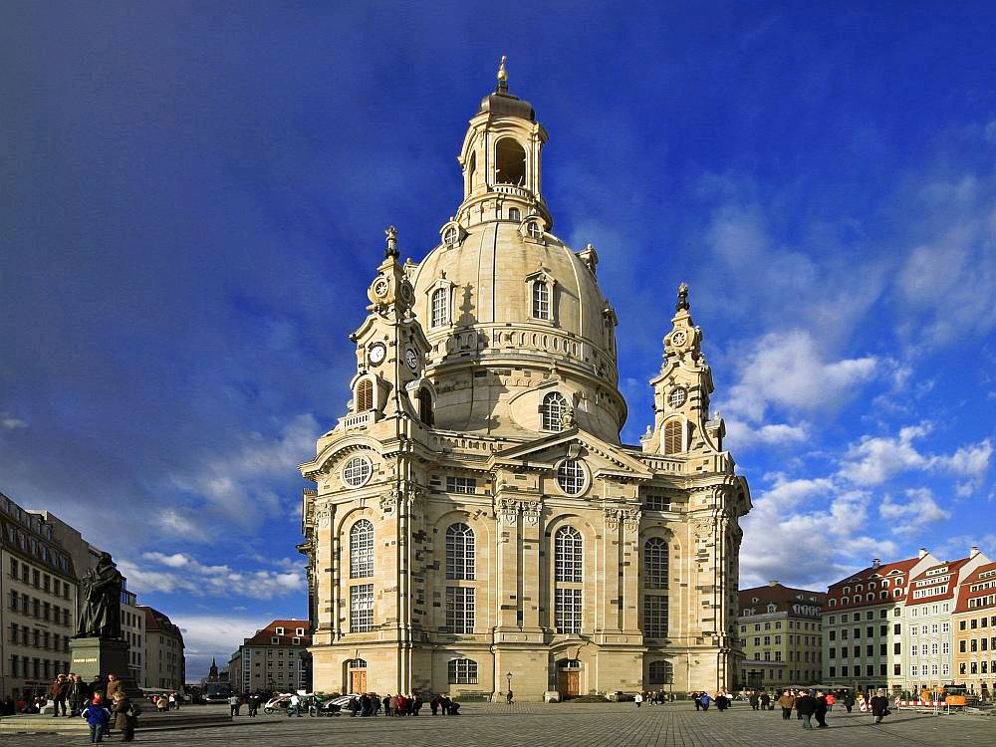
Церковь Богородицы (Фрауэнкирхе) в Дрездене (Германия):

Slide 4
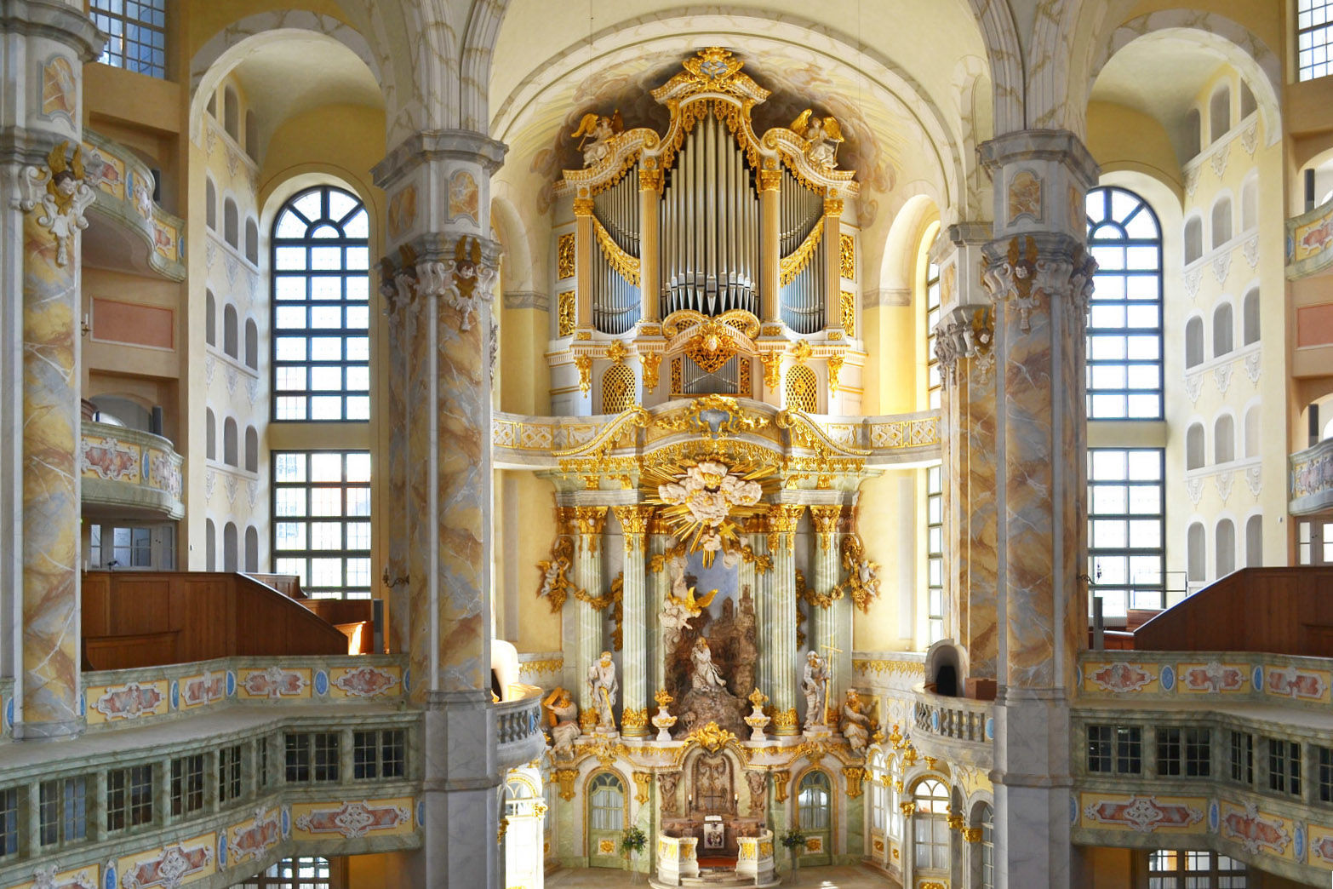
Церковь Богородицы (Фрауэнкирхе) в Дрездене (Германия):

Slide 5
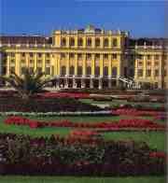
Дворец Шёнбрун. Вена

Slide 6
Классицизм
(образцовый)
Прекрасным является лишь то, что упорядоченно, разумно, гармонично

Slide 7
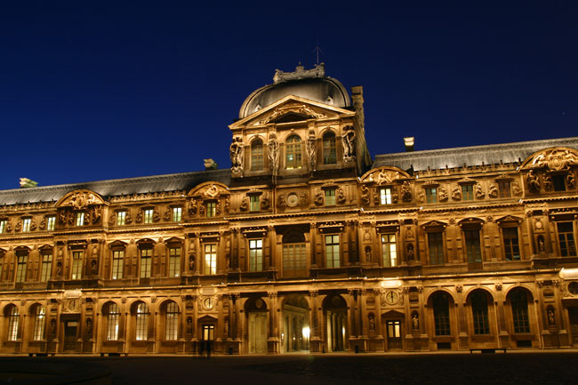
Лувр - королевский дворец в Париже

Slide 8
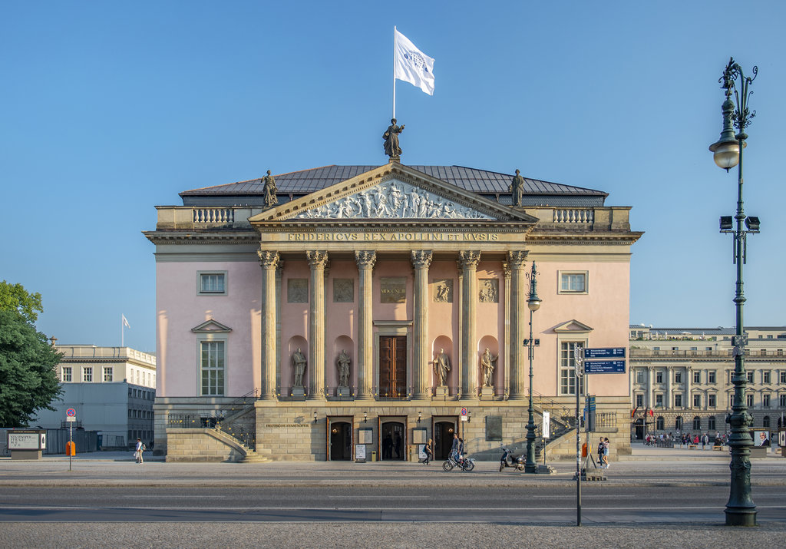
Театр Штаатсопер в Берлине

Slide 9
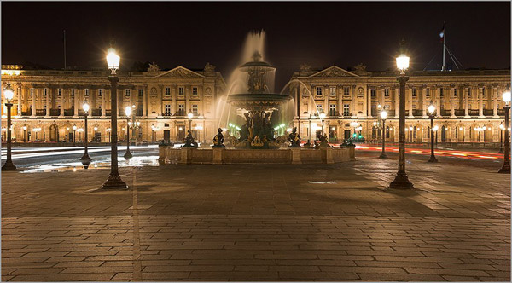
Площадь Согласия

Slide 10
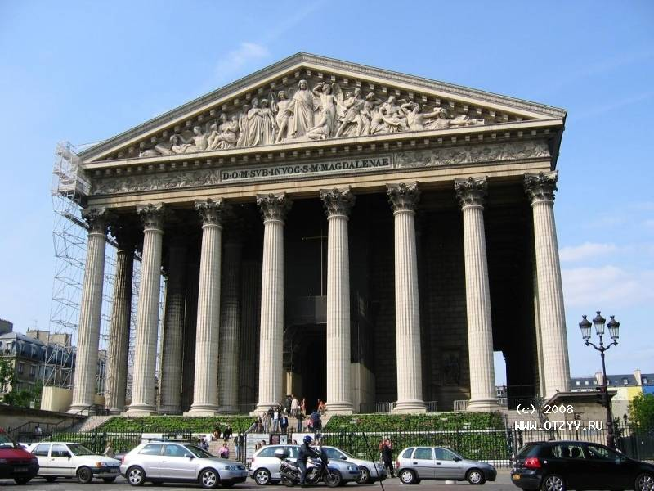
Церковь Мадлен

